Slide 1

Unidad de Servicios Penitenciarios y Carcelarios - USPEC
Dirección Administrativa y Financiera
Grupo de Atención al Ciudadano
INFORME PRIMER TRIMESTRE DE 2019 Y ANÁLISIS DE LAS PETICIONES, QUEJAS, RECLAMOS, DENUNCIAS (PQRSD) RECIBIDAS POR EL GRUPO DE ATENCIÓN AL CIUDADANO
01 ENERO AL 31 DE MARZO DE 2019

Slide 2

SERVICIO DE ATENCIÓN AL CIUDADANO
¿QUIÉNES SOMOS?.
Somos una unidad administrativa especializada, del orden nacional, adscrita al Ministerio de Justicia y del Derecho; gestionamos y operamos en forma efectiva el suministro de bienes, la Construcción, renovación y mantenimiento de la infraestructura y la Prestación de servicios de alimentación y salud a la PPL.
Ley 1755 de 2015 Art. 14 (Derecho de Petición).
Términos para resolver las distintas modalidades de peticiones. Salvo norma legal especial y so pena de sanción disciplinaria, toda petición deberá resolverse dentro de los quince (15) días siguientes a su recepción. Estará sometida a término especial la resolución de las siguientes peticiones:
1. Las peticiones de documentos y de información deberán resolverse dentro de los diez (10) días siguientes a su recepción. Si en ese lapso no se ha dado respuesta al peticionario, se entenderá, para todos los efectos legales, que la respectiva solicitud ha sido aceptada y, por consiguiente, la administración ya no podrá negar la entrega de dichos documentos al peticionario, y como consecuencia las copias se entregarán dentro de los tres (3) días siguientes.
2. Las peticiones mediante las cuales se eleva una consulta a las autoridades en relación con las materias a su cargo deberán resolverse dentro de los treinta (30) días siguientes a su recepción.
Parágrafo. Cuando excepcionalmente no fuere posible resolver la petición en los plazos aquí señalados, la autoridad debe informar esta circunstancia al interesado, antes del vencimiento del término señalado en la ley expresando los motivos de la demora y señalando a la vez el plazo razonable en que se resolverá o dará respuesta, que no podrá exceder del doble del inicialmente previsto.

Slide 3
SERVICIO DE ATENCIÓN AL CIUDADANO
Servicios centrados en el usuario: Los usuarios cuentan con una oferta de trámites, servicios y espacios de comunicación a través de canales electrónicos usables y accesibles que responden a sus necesidades y expectativas.
Caracterización de Usuarios.
Accesibilidad.
Usabilidad.
Promoción.
Evaluación de satisfacción del usuario.
Mejoramiento Continuo.
Sistema integrado peticiones, quejas, reclamos y denuncias (PQRSD):Los usuarios cuentan con múltiples canales que operan de forma integrada, para la atención de peticiones, quejas, reclamos, sugerencias y denuncias.
Sistema web de contacto, peticiones, quejas, reclamos, sugerencias y denuncias (PQRSD).
Sistema móvil de contacto, peticiones, quejas, reclamos, sugerencias y denuncias.
Sistema integrado de peticiones, quejas, reclamos, sugerencias y denuncias (PQRSD).

Slide 4

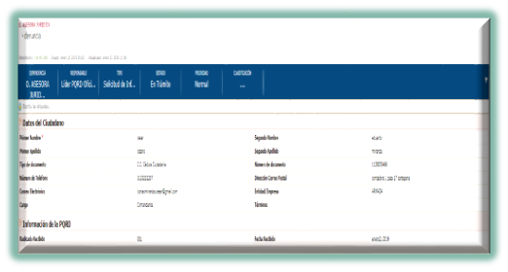

SERVICIO DE ATENCIÓN AL CIUDADANO
  Canales de Comunicación
  VIRTUAL. Corresponde al correo electrónico, chat institucional PQRSD y/o Formulario en Línea. Disponible la página Institucional USPEC.
  CORREO ELECTRÓNICO.
  ( aciudadano@uspec.gov.co )
  FORMULARIO EN LÍNEA
  ( Pág.. Web de la USPEC
  www.uspec.gov.co).
  CHAT INSTITUCIONAL
  ( Pág.. Web de la USPEC
  www.uspec.gov.co ).

Slide 5

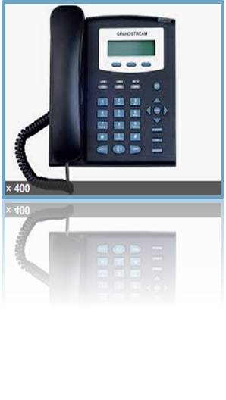
SERVICIO DE ATENCIÓN AL CIUDADANO
  Escrito: Compuesto por el correo físico o postal.
  (Radicado por la Oficina de Gestión Documental
  Ventanilla Única / Ubicada en la Av. Calle 26 No 69-76
  EDIFICIO ELEMENTO TORRE 4 PISO 12)
  CORREO FÍSICO O POSTAL
  .
  Telefónico: Contacto verbal de los ciudadanos con los
  TELEFÓNICO servidores públicos de la Entidad, a través de los medios
  telefónicos dispuestos para tal fin.
  (57) (1) 4864130 EXT: 1323 - 1322 - 1415

Slide 6


SERVICIO DE ATENCIÓN AL CIUDADANO
                PRESENCIAL
  Contacto personalizado de los ciudadanos
  con los servidores públicos de la Entidad,
  cuando éstos acceden a las instalaciones de la USPEC.
  Oficina de Atención al ciudadano
  Ubicada en la Av. Calle 26 No 69-76 EDIFICIO ELEMENTO
  TORRE 4 PISO 13
  BUZÓN DE SUGERENCIAS

Slide 7
SERVICIO DE ATENCIÓN AL CIUDADANO
PQRSD
Total | 573
Abierto | 52
Prorrogas | 265
TIPO DE PQRSD
Consulta | Denuncia | Reclamos | Peticiones | Quejas | Solicitud de Información | Eliminados
4 | 32 | 146 | 231 | 25 | 112 | 23

Slide 8
SERVICIO DE ATENCIÓN AL CIUDADANO
CANALES DE COMUNICACION
Chat | Correo postal | Correo Electrónico | Aplicativo
1 | 267 | 253 | 52
GRUPOS DE VALOR
Inpec | Entes Gubernamentales | Sindicatos | Ciudadanía
318 | 98 | 16 | 141

Slide 9
SERVICIO DE ATENCIÓN AL CIUDADANO
Clasificación de las PQRSD
Adecuación | 1
Alimentación | 108
Certificación laboral | 2
Contratación | 24
Convenios | 1
Corrupción | 1
Hacinamiento | 8
Información contractual | 28
Información general Uspec | 59
Información autoridades | 6
Infraestructura e instalaciones | 105

Slide 10
SERVICIO DE ATENCIÓN AL CIUDADANO
Clasificación de las PQRSD
Liquidaciones | 3
Mantenimiento infraestructura | 18
Mantenimiento *PTAP | 16
Vulneraciones | 1
Salud | 111
Suministro de bienes | 25
Suministro de servicios | 5
Talento Humano | 8
Traslado por competencias | 5
Eliminadas | 23
Sin clasificación | 15
PTAP= Planta de tratamiento de agua potable

Slide 11
SERVICIO DE ATENCIÓN AL CIUDADANO
Monitoreo al acceso de la información
Total de solicitudes recibidas de 1 enero a marzo 30 2019 | 573
Total de traslados por competencia de 1 enero a marzo 30 2019 | 10

Slide 12
SERVICIO DE ATENCIÓN AL CIUDADANO
  OBSERVACIONES
Como se puede evidenciar, el uso de medios electrónicos, principalmente el correo electrónico institucional aciudadano@uspec.gov.co y el correo postal es significativo en la Atención al Ciudadano, por la accesibilidad para los peticionarios, siendo de importancia el uso de las tecnologías de la información y las comunicaciones en la USPEC, por cuanto fortalece efectividad en la Gestión, teniendo en cuenta lo anterior se seguirá motivando su uso.
Realizar la segunda etapa de sensibilización con cada área, sobre la importancia de dar las respuestas en los tiempos oportunos y dar respuestas de fondo a las solicitudes recibidas en lo relativo a los términos de respuesta conforme a la ley 1755 de 2015.
Realizar mesas de trabajo en las áreas que presentan mayor número de participación como son la Dirección Logística y Dirección de Infraestructura con el fin de crear una estrategia para identificar las solicitudes que son repetitivas y buscar los mecanismos para evitar que se sigan presentando.
Vo. Bo. Publicación página web de la USPEC
Miriam Beatriz de la Espriella de Escruceria– Director Administrativo y Financiero

